Slide 1


ACM宣讲
小北

Slide 2
什么是ACM？
ACM-ICPC又叫国际大学生程序设计竞赛，是由国际计算机协会主办旨在提高大学生的编程能力、创新能力和团队协作能力的比赛，至今已有40多年的历史。

Slide 3
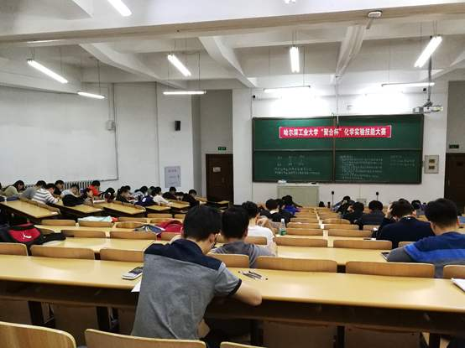
什么是ACM？

Slide 4
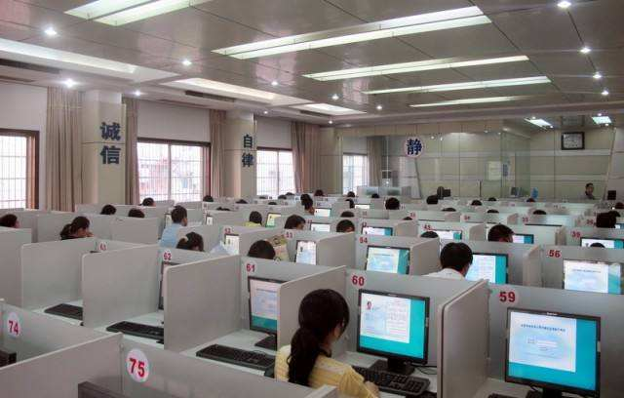
什么是ACM？

Slide 5
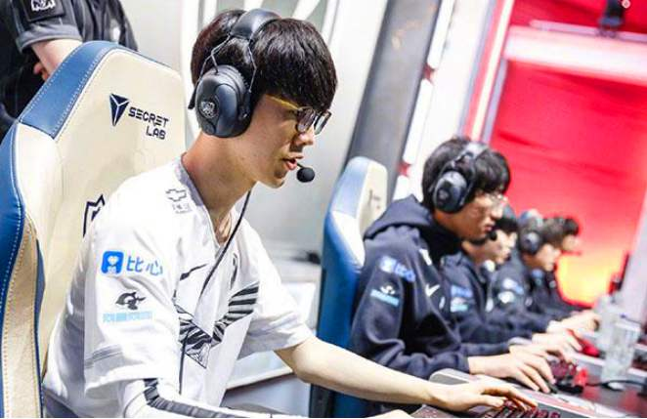
什么是ACM？

Slide 6
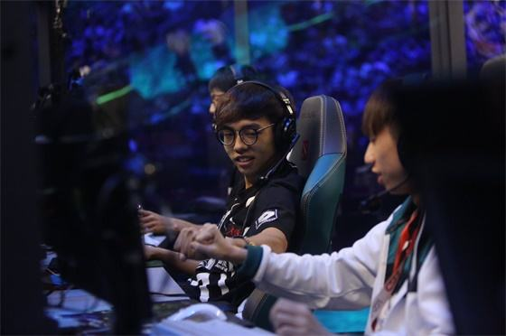
什么是ACM？

Slide 7
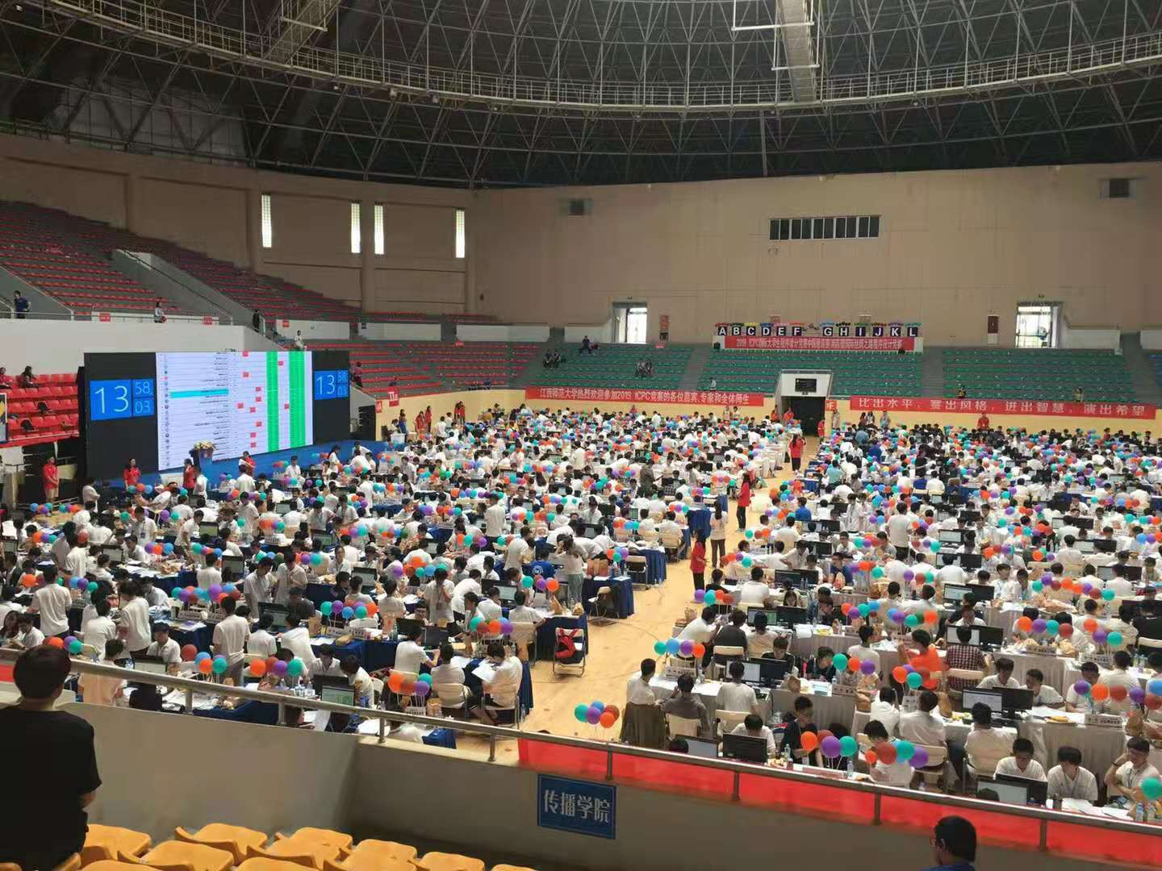
什么是ACM？

Slide 8
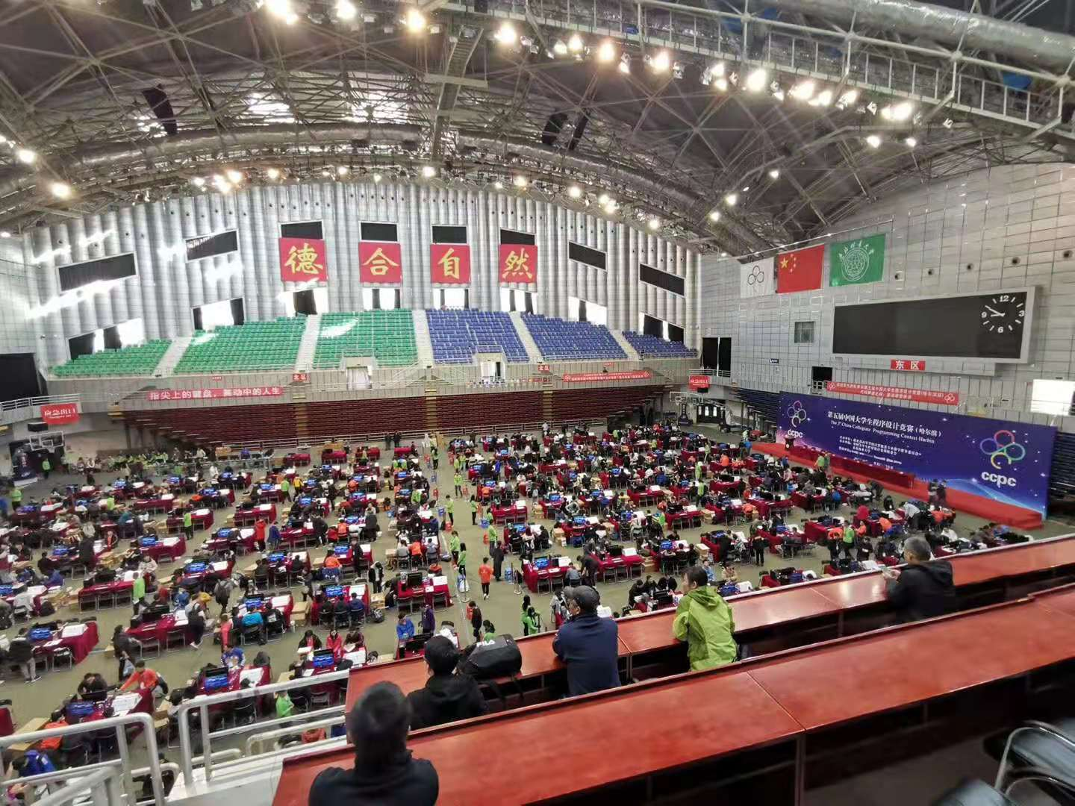
什么是ACM？

Slide 9
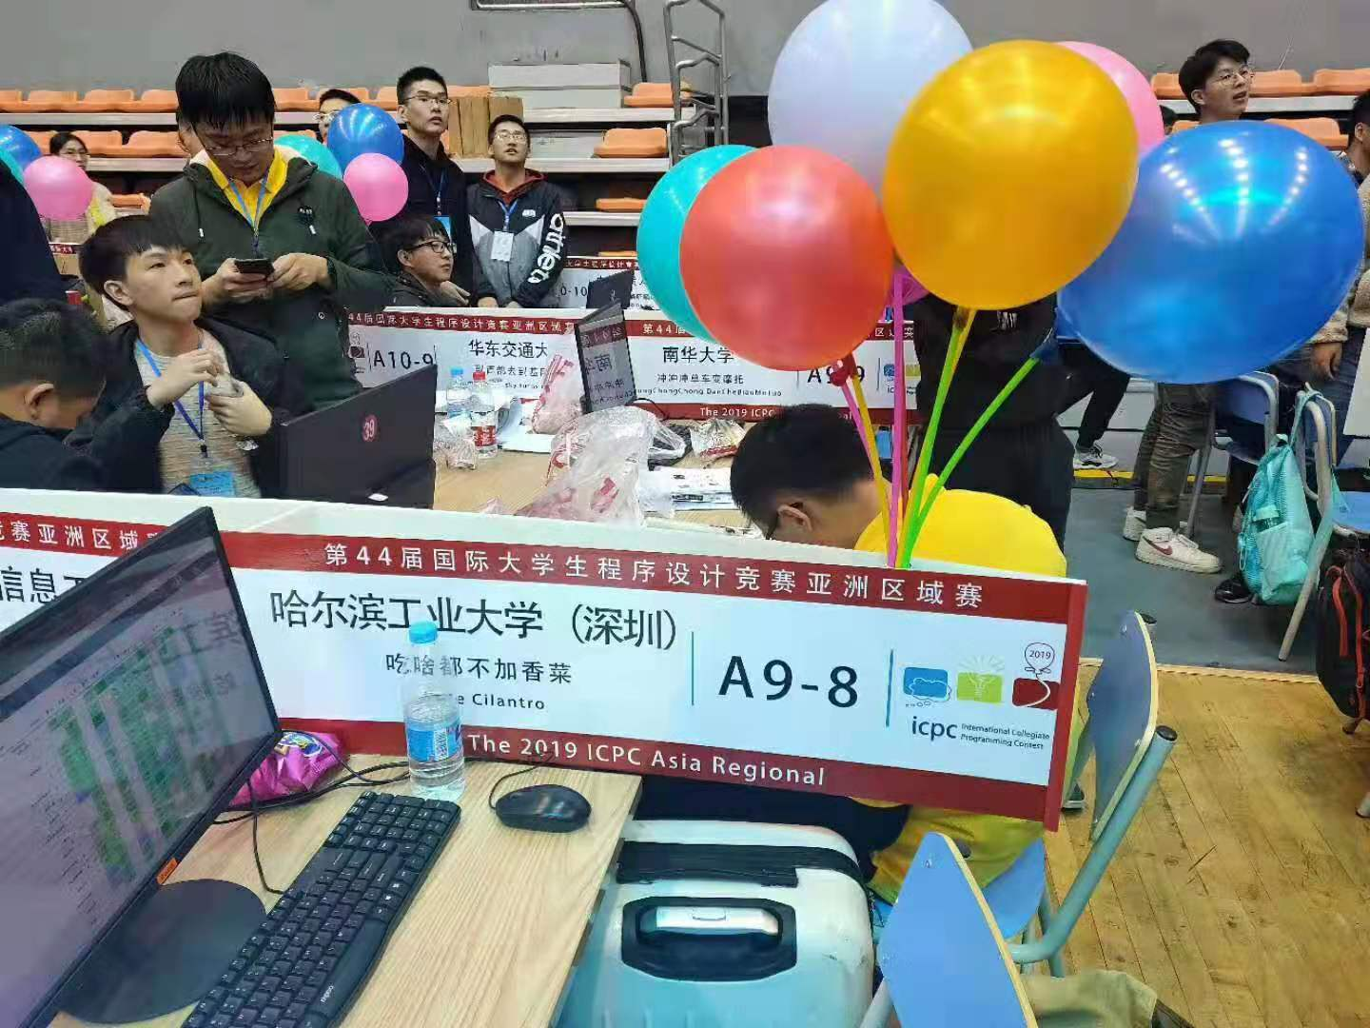
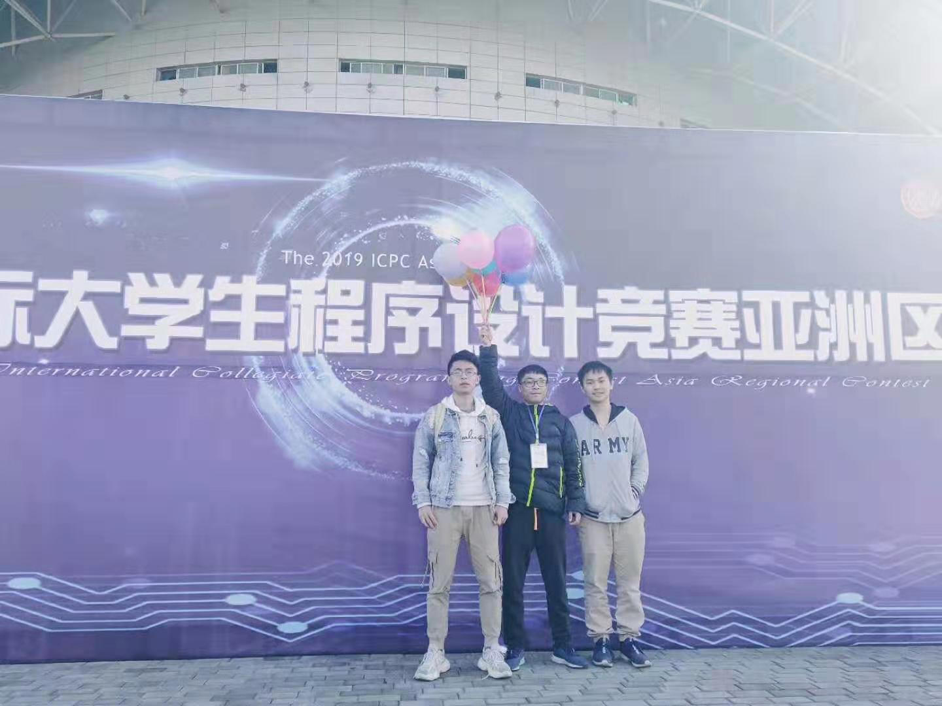
什么是ACM？

Slide 10
什么是ACM？
ACM是场真正意义上的比赛
赛场上完全凭实力说话
激烈的比赛氛围
和谐的圈子（滑稽
训练！训练！再训练！

Slide 11
ACM能为你带来什么
首先，ACM并不能保证为你带来国奖甚至是保研加分
但是它会带给你：
超出同龄人的编程能力
分析解决问题的能力
坚持做一件事的毅力
一群志同道合的伙伴
一段充实的大学生活

Slide 12
我需要学哪些知识？
组合数学
数论
图论
动态规划
数据结构
计算几何
博弈论
等等等。。。
自学！

Slide 13
我应该怎么准备？
首先问自己三个问题：
自己是否真的喜欢编程？
自己是否做好大学吃苦一年的准备？
自己是否能接受成绩上的损失？

Slide 14

我应该怎么准备？
对于零基础的同学：
坚持上课
洛谷试炼场https://www.luogu.org/training/mainpage
《算法竞赛入门经典》
坚持写代码！

Slide 15
我应该怎么准备？
对于有一定基础的同学（中学期间参加过NOIP）
选择性地来上课
完成每次课下练习
刷CF比赛 https://codeforces.com/
找到志同道合的同学！

Slide 16
我应该怎么准备？
对于基础较好的同学（NOIP400+）
忘记过去的辉煌或者遗憾
看一下近两年的CCPC/ICPC区域赛题目
参加几场ACM赛制的网络赛
联系我们

Slide 17
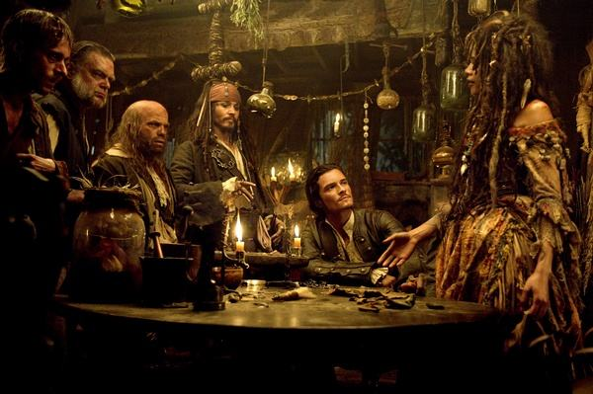
第一个问题
海盗分金
5个海盗抢来了100个金币，他们都是极其聪明的海盗
现在他们要依次提出一个分金币的方案，如果得到超过半数（包括自己）的海盗同意，则执行这个方案；否则被投入大海
如果你是第一个海盗，你将如何让自己得到最多的金币同时不被扔到海里？

Slide 18
第一个问题
第5个海盗无论如何都会反对第4个海盗，这样他就可以独吞所有金币
第4个海盗想活命必须提出100/0的方案（能否活命还得看别人心情）
第3个海盗知道第4个海盗只想活命，所以他会提出100/0/0的方案，让他同意自己
第2个海盗知道第3个海盗无论如何都会投反对票，所以他必须获得4、5海盗的支持所以他会提出98/0/1/1的方案
第1个海盗无论如何都得不到第2个海盗的同意，所以只要他获得剩下3个人中的2票即可，所以97/0/1/0/2或者97/0/1/2/0是一个可行的方案

Slide 19
第一个问题
这个问题我们学到了什么？
正难则反
不断递归、将复杂问题简单话
永远要做第一个发言的人

Slide 20
第二个问题
作业的学号是乱的，上成绩的时候要把它们排成从小到大的顺序
突然发现成绩上错了，需要找出某个特定学号的同学

Slide 21
第三个问题
有若干带扩展名的文件A.BAB.C、A.BB.CC、B.C、B.C.D、A.BAB.C.D、A.BB.CC.DD
如何快速地查找某个文件名是否存在？

Slide 22
球-盒问题
n个球放入m个盒子有多少方案？

Slide 23

球-盒问题
球有标号，盒有标号
染色问题
$n^{m}$

Slide 24

球-盒问题
球无标号，盒有标号
隔板法
$C(n−1, m−1)$

Slide 25
球-盒问题
球有标号，盒无标号
集合划分问题
f[n][m]表示n元集合划分成m个部分的方案
f[n][m]=f[n-1][m-1]+m*f[n-1][m]

Slide 26
球-盒问题
球无标号，盒无标号
整数划分问题
g[n][m]表示n元集合划分成m个部分的方案
g[n][m]=g[n-1][m-1]+g[n-m][m]

